Slide 1


Slide 2
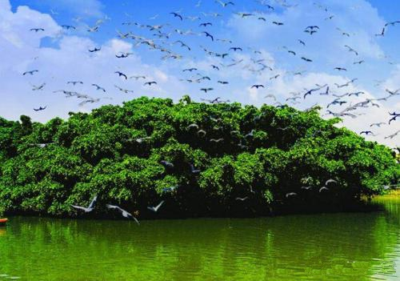


人教版 语文 五年级 上册
23 鸟的天堂
课前预习

Slide 3


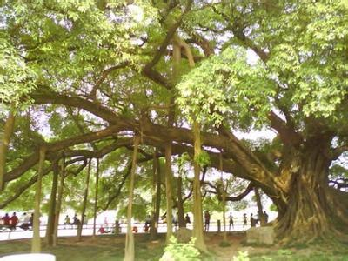
助读资料我先看
鸟的天堂
这棵大榕树在广东省新会县的天马河上，已有五百多年的历史了，每年都长出许多气根，从树枝上倒挂下来，钻进土里，过些日子又长出新的枝干来。这样不断生长，它已长成了榕树林，占地达16亩。被当地人称为“神树”。“天堂中的乐园”。又因为上面栖息着许多鸟，被人们称为“鸟的天堂”。

Slide 4
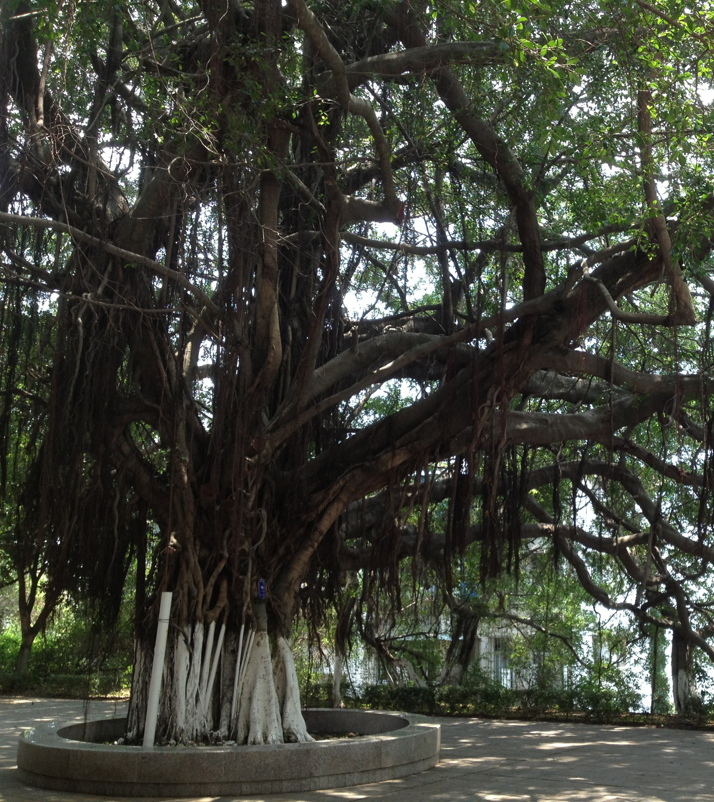
榕树 常绿大乔木。有很多粗壮的气根垂入地下。可以“独木成林”。分布于我国浙江南部和江西南部以南。

Slide 5
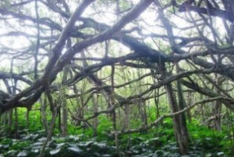
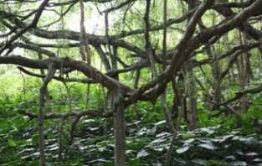
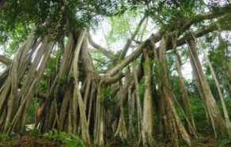
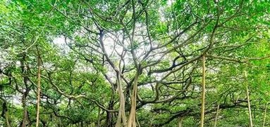
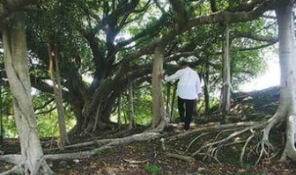
独木成林

Slide 6

巴金 (1904—2005)，原名李尧棠，字芾甘，四川成都人。作家、社会活动家、翻译家。
主要作品：“爱情三部曲”(《雾》《雨》《电》)和“激流三部曲”(《家》《春》《秋》)等。
走近作者

Slide 7
读了上面的资料，你对鸟的天堂已经有了初步的了解，那么在作者的笔下，鸟的天堂又是怎样的？现在，让我们开启今天的预习之旅！

Slide 8

第一步：读课文
朗读视频
1.自由朗读课文，圈出生字词，不会读的字查字典解决，难读的地方多读几遍，没把握的地方做批注。
2.听范读，注意自己标注的地方，看自己哪些地方读的不准确。
3.再读一遍，把课文读通读顺，然后读给爸爸妈妈听。

Slide 9
第二步：学字词
1.读字词
xiá
zhuāng
jiǎng
应接不暇
树桩
船桨

Slide 10
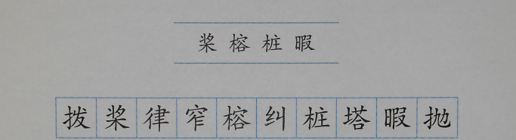

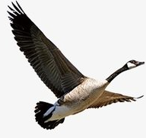
小鸟归巢
船桨
应接不暇
树桩

Slide 11
2.选读音
读下面的词语，给加红的字选择正确的读音。
狭窄（zhǎi zǎi ） 榕（rún róng）树
树桩（zhuānɡ zhānɡ） 应（yìng yīng）接不暇
涨（zhǎng zhàng）潮 树梢（sāo shāo）
√
√
√
√
√
√

Slide 12

3.解词语
试着把词语和意思连起来！
【陆续】
【展示】
【不禁】
【留恋】
【应接不暇】
【灿烂】
不忍舍弃或离开。
先先后后、时断时续的意思。
抑制不住，禁不住。
光彩鲜明耀眼。
展现，显示，摆出来让人看。
形容人或事物太多，来不及接待和应付。

Slide 13
试着把词语和意思连起来！
【茂盛】
【缝隙】
【颤动】
【逼近】
【天堂】
【不可计数】
某些宗教指人死后灵魂居住的美好的地方。后来也用来泛指幸福美好的生活环境。
短促而频繁地振动。本课指在微风的吹动下树叶一闪一闪的样子。
(植物)生长得多而茁壮。
裂开或自然露出的狭长的空处。
没有办法来计算，形容数量很多。
靠近、接近的意思。

Slide 14
第三步：知内容
一、第一次到“鸟的天堂”
1．“我们”第一次去“鸟的天堂”是________(时间)，“我”和朋友争论____________，从争论中可以看出______________。文章从________和________、________几方面细致地刻画了榕树的长势和形态。作者是按照_____________的顺序来观察的。
晚饭后
有几株榕树
榕树很大
枝干
树根
绿叶
由远到近

Slide 15
二、第二次到“鸟的天堂”
1．“我们”第二次去“鸟的天堂”是________(什么时候)，这次是按照______________的顺序来写的，表示这一顺序的词有________、________、________。
早晨
事情发展
起初
后来
接着

Slide 16
第四步：查资料
查资料，填一填
“鸟的天堂”是_______省的一个闻名中外的旅游风景区。在距广州市100公里外的新会县天门河的河心沙洲上，有一株________年历史的奇特的_______。这棵树的树枝垂到地上，扎入土中，成为新的树干,竟独木成林。林中栖息着成千上万只白鹤、麻鹤、灰鹤和其它鸟雀。
广东
500多
大榕树

Slide 17
第五步：提问题
通过预习，你还有哪些不明白的地方，可以在书上做上记号，上课时要想办法解决。

Slide 19


